Slide 1
Proof of Luck: an Efficient Blockchain Consensus Protocol
https://youtu.be/XOT_HmBM4cM

Slide 2
개요
배경지식
TEE-based algorithms
TEE-based Proof-of-Luck

Slide 3
[개요]
기존의 합의 알고리즘에는 문제점이 존재
TEE를 통하여 기존의 합의 알고리즘을 발전시킨다.
PoW, PoT, PoO
TEE는 주요한 연산이 올바르게 동작하도록 할 수 있다.
Sybil attack에 대한 대책으로 사용될 수 있다.
ASIC에 대한 저항성을 가진다.
Proof-of-Luck
기존의 합의 알고리즘에 TEE를 적용한 방식에서 아이디어를 얻어 구현된 새로운 합의 알고리즘

Slide 4
[개요] 본 논문의 주요 목표 및 전제 조건
해당 디자인의 주요 목표는 다음과 같이 총 여섯 가지가 있습니다.
빠르고 결정론적인 transaction validation을 구현하는 것
네트워크 커뮤니케이션에 효율적인 프로토콜을 구축하는 것
커스텀 하드웨어인 ASIC에 대한 저항성을 갖도록하는 것
TEE에 의해 공격자가 블록체인을 컨트롤할 수 없도록하는 것
공격자가 대부분의 CPU를 제거하거나 TEE 체계를 부수지 않는 이상 블록체인 네트워크를 컨트롤할 수 없도록하는 것
참가자들 사이의 synchronized된 clock에 대한 어떠한 요구사항도 존재하지 않도록하는 것
이를 위한 전제 조건은 다음과 같이 총 세 가지가 있습니다.
참가자는 Intel SGX와 같은 TEE를 실행하는 CPU를 가지고 있어야 한다.
TEE는 공격자에 의해 영향을 받지 않는 uniform random number를 생성할 수 있어야 한다. (Intel SGX의 RDRAND)
TEE 프로그램은 동시 호출을 탐지할 수 있다. (Intel SGX의 monotonic counter)

Slide 5
[배경지식] 네트워크 구성요소
“Participant”: TEE를 사용해야 하며, 블록체인을 유지하고 다른 참가자들의 read, write를 돕기 위한 루틴을 수행한다. (채굴자)
“Client”: 블록체인과 참가자들의 read, write에 의존한다. (일반 노드)
“Trusted platform vendor”: 참가자들의 TEE내에 있는 알고리즘의 실행이 올바르게 돌아가도록 통제한다.
클라이언트는 참가자를 검증할 수 없으므로, 모든 데이터에 서명을 함으로써 블록체인의 내용을 보호한다.

Slide 6
[배경지식] TEE (Intel SGX)
본 논문은 Intel SGX를 기반으로 한다.
기존의 TEE의 2가지 attestation (isolation, remote)를 제공한다.
Intel SGX만의 relative timestamp와 monotonic counter를 제공한다.
또한 anonymous, pseudonymous attestation을 사용하는 EPID(Enhanced Privacy ID)를 사용한다.
TEE를 초기화할 때, platform은 TEE의 암호화 identity를 제공하는 코드 및 데이터의 해시값(measurement)를 제공한다.
Remote attestation을 통해 TEE는 서명된 “report"와 원격에서 검증가능한 “quote”의 계산 결과를 검증한다.
이를 통하여 적절한 계산으로부터 결과값이 도출되었다는 것을 증명한다.

Slide 7
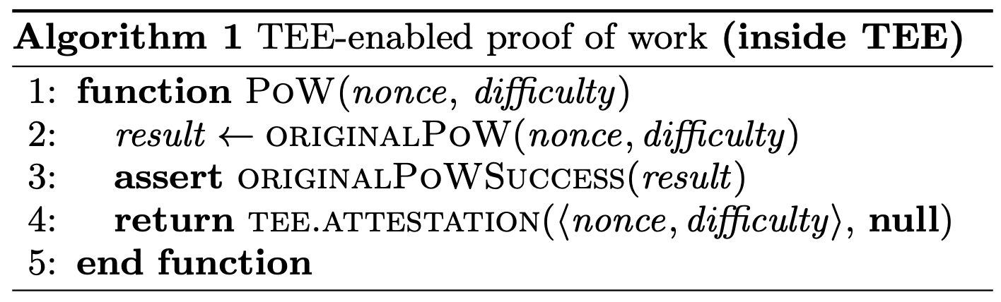
[TEE-based] Proof-of-Work
PoW는 ASIC에 저항성을 가져야 한다.
이 때, TEE를 사용하여 이러한 문제를 해결할 수 있다.
결과적으로, 마이닝 파워가 탈 중앙화되며 mining pool의 이점이 사라진다.
Nonce: 새로 채굴된 블록의 헤더, difficulty: target hash
null: anonymous random base EPID signature
TEE.attestation -> 알고리즘이 TEE내에서 동작하는지, 코드가 수정되지 않았는지에 대해 measurement에 기반하여 검증하는 proof를 리턴한다.

Slide 8
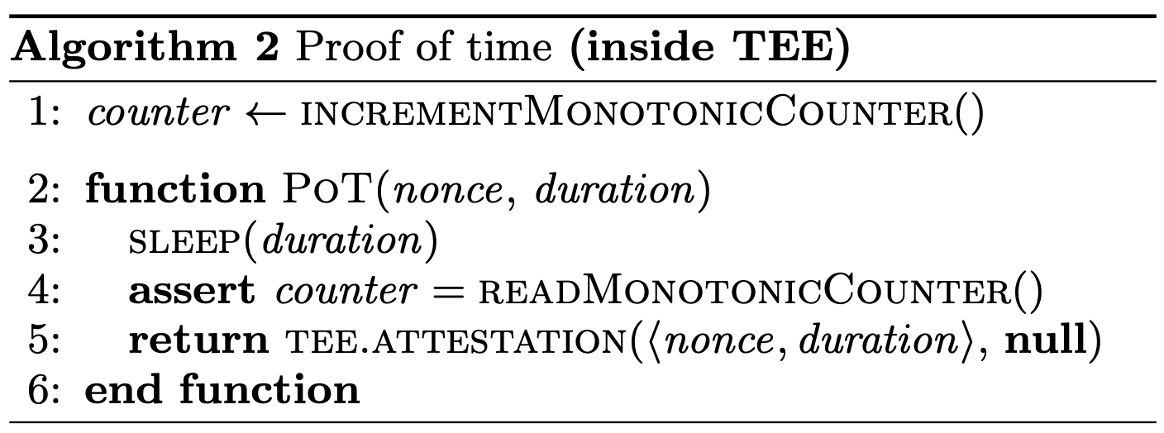
[TEE-based] Proof-of-Time
PoW는 참가자들에게 작업을 강요함으로써 일정 시간이 지나가도록 강제한다.
TEE는 이러한 작업 과정 없이 원하는 시간만큼 기다리도록 요구할 수 있다.
이를 통해 CPU의 cycle과 자원을 절약하며, 그동안 다른 의미있는 작업을 수행하도록 할 수 있다.
TEE의 relative timestamp를 사용한다.
duration 기간동안 busy-wait를 하도록 하거나, 외부 프로세스에 제어를 양보한다.
MonotonicCounter를 통해 병렬 실행을 하고자 하는 악의적인 참가자를 관리한다.

Slide 9
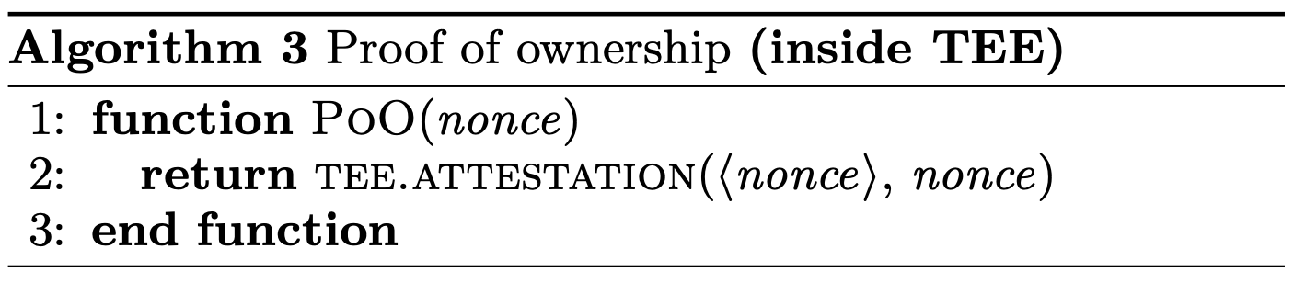
[TEE-based] Proof-of-Ownership
PoW는 작업을 강요함으로써 Sybil attack에 저항성을 갖는다.
TEE를 사용하게 된다면, 자원을 소모하는 것 대신 가상 참여자를 유지하는 것의 비용을 늘림으로써 물리적으로 제한할 수 있다.
EPID를 통하여 동일한 CPU로부터 다중 attestation을 했는지에 대해서 드러내는 “pseudonym”을 생성한다.
이는 CPU의 owner epoch register를 리셋하더라도 동작한다.
Nonce: block header
유니크한 pseudonyms로 가장 많은 proof를 가진 블록을 리더로 선택함으로써 합의에 도달할 수 있다.

Slide 10
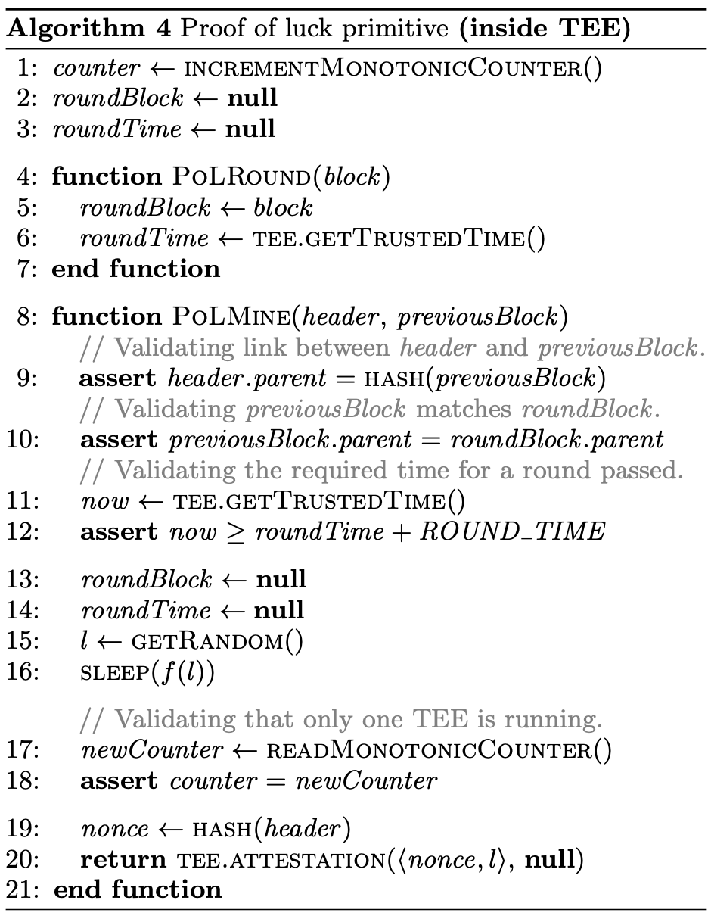
Proof-of-Luck
크게 PoLRound와 PoLMine으로 이루어져 있음
PoLRound
매 라운드를 시작할 때 PoLRound를 호출하며 가장 최근 block을 전달
PoLMine
새로운 블록의 header와 확장할 블록 (previousBlock)을 전달
previousBlock과 PoLRound의 roundBlock은 다르지만 parent는 동일
ROUND_TIME을 필수적으로 기다리도록 하여 (PoT)
더 운이 좋은 블록이 존재할 경우 해당 블록으로 전환할 수 있도록 한다.
이 경우 자신의 블록을 브로드캐스트할 필요가 없다.
Uniform distribution으로부터 [0, 1) 사이의 랜덤한 값을 생성한다.
이를 통해 이번 라운드의 승리 블록을 결정한다.

Slide 11
Proof-of-Luck (Cont.)
PoLMine
프로토콜을 최적화하기 위해 f(l)을 통해 proof의 release를 지연시킨다.
운이 좋은(더 큰)숫자에 대해 짧은 지연 시간을 부여하며
운이 좋지 않은(더 작은) 숫자에 대해 긴 지연 시간을 부여한다.
Monotonic counter를 통해 동시 호출을 방지한다. (PoO)

Slide 12
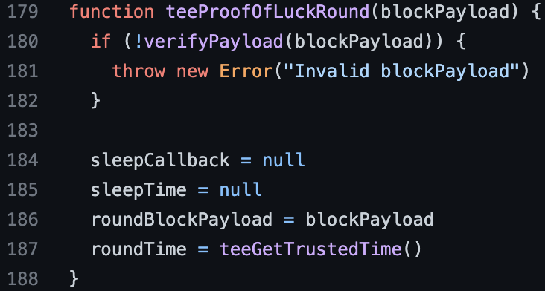

Proof-of-Luck (Cont.)

Slide 13
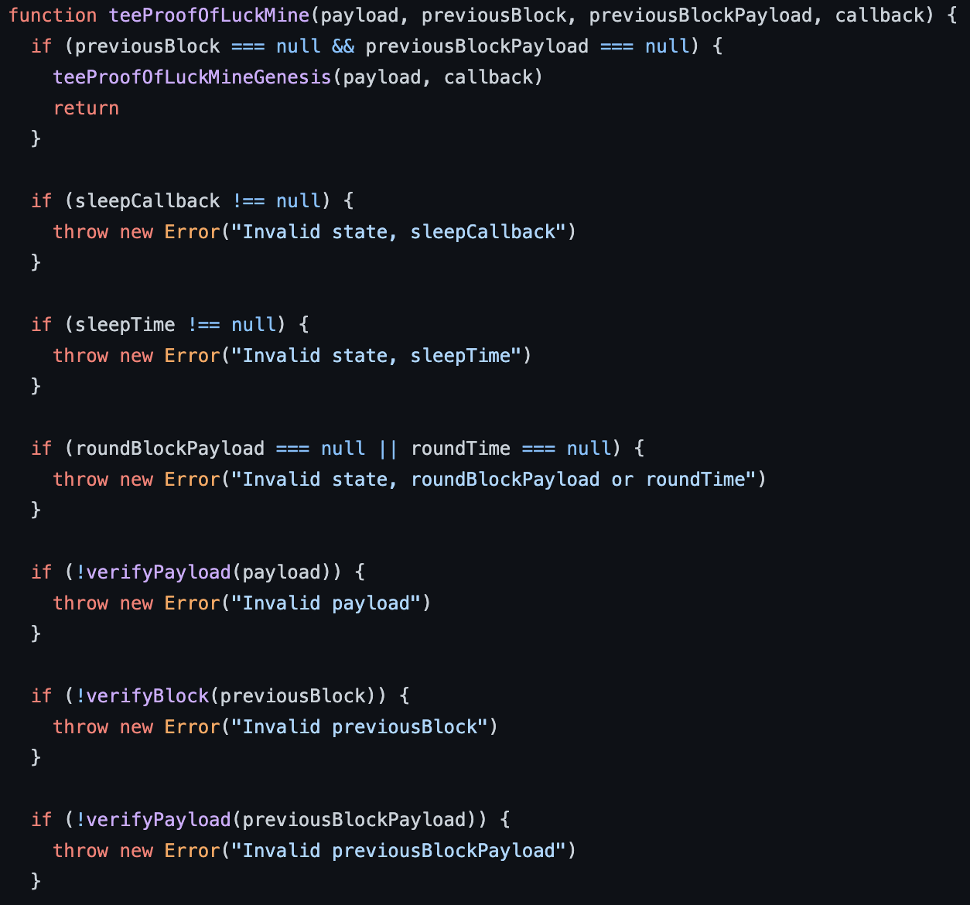
Proof-of-Luck (Cont.)

Slide 14
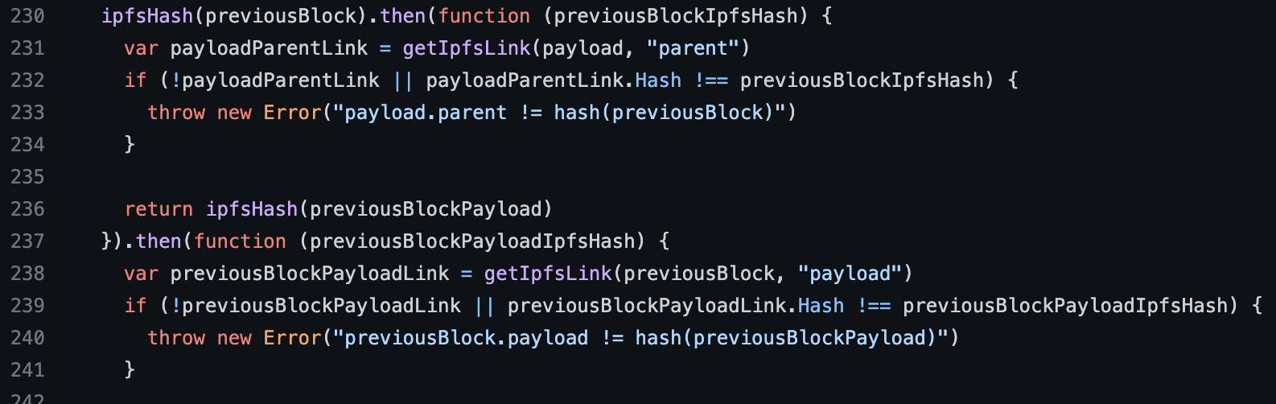
Proof-of-Luck (Cont.)

Slide 15
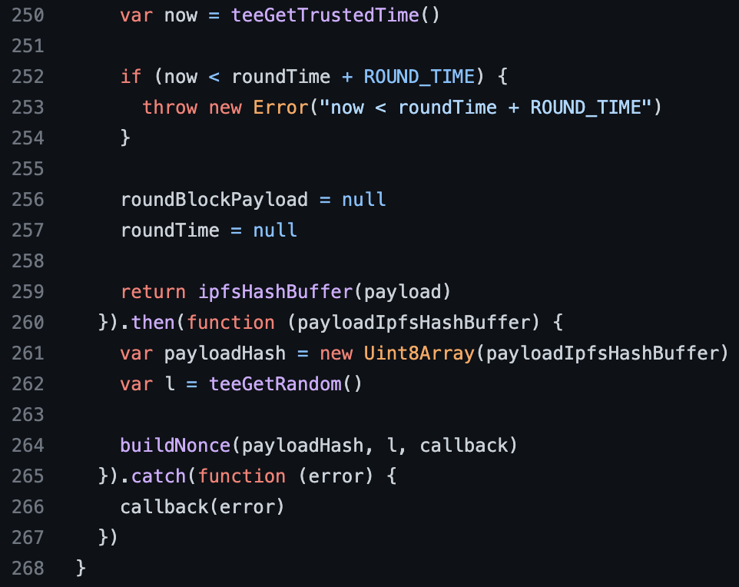
Proof-of-Luck (Cont.)

Slide 16
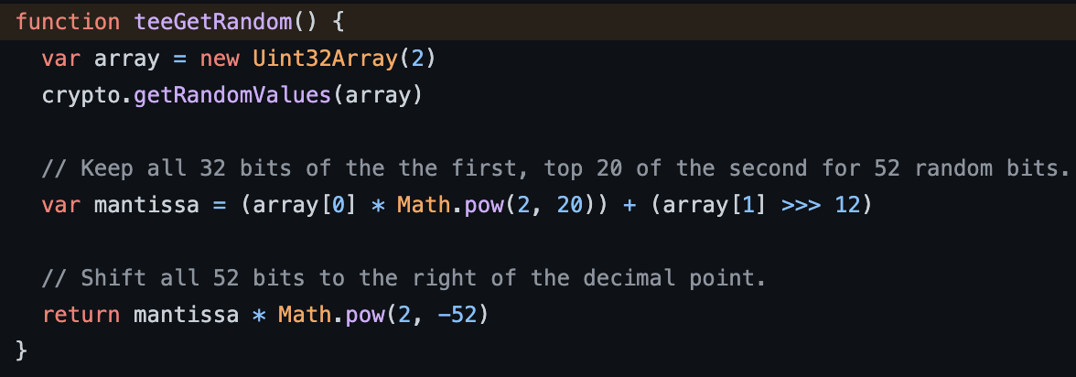
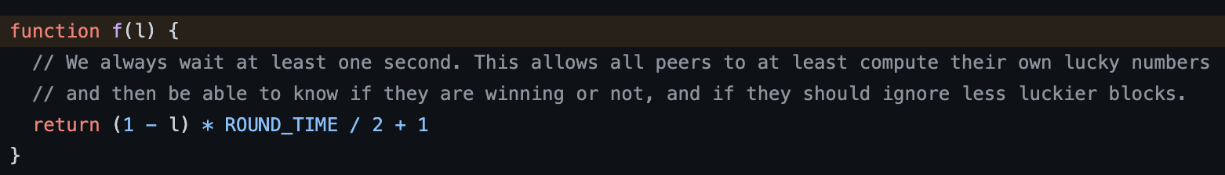
Proof-of-Luck (Cont.)

Slide 17
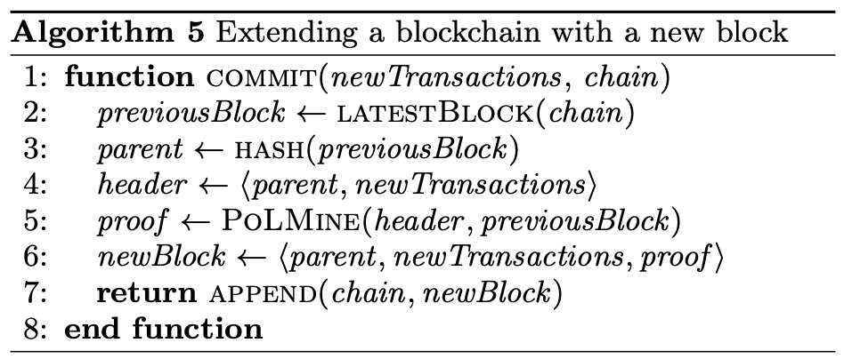
Proof-of-Luck (Cont.)
참가자는 채굴한 블록의 체인이 기존의 체인보다 운이 좋을 경우 새 체인을 다른 참가자에게 브로드캐스트 해야 한다.
참가자는 newTransaction으로부터 생성된 newBlock을 포함한 새로운 체인을 리턴하기 위하여 commit을 사용한다.
newBlock은 previous block의 hash인 parent, data인 newTransaction, 그리고 PoL로부터 생성된 proof를 포함한다.

Slide 18
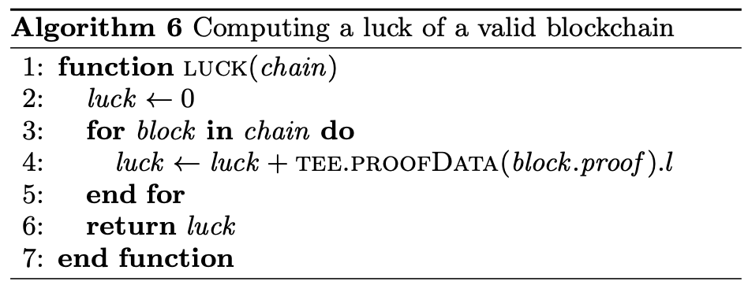
Proof-of-Luck (Cont.)
Luck 알고리즘은 각 블록의 l value를 합하여 주어진 블록체인의 score인 luck을 계산한다.
tee.proofData는 data가 proof을 생성할 때 사용되었는지 나타낸다.
네트워크가 나뉠 때, 더 큰 쪽이 더 큰 운을 갖게 된다.
즉, 소수의 공격자들이 포함된 체인은 다수의 참가자가 포함된 체인을 공격하지 못한다.

Slide 19
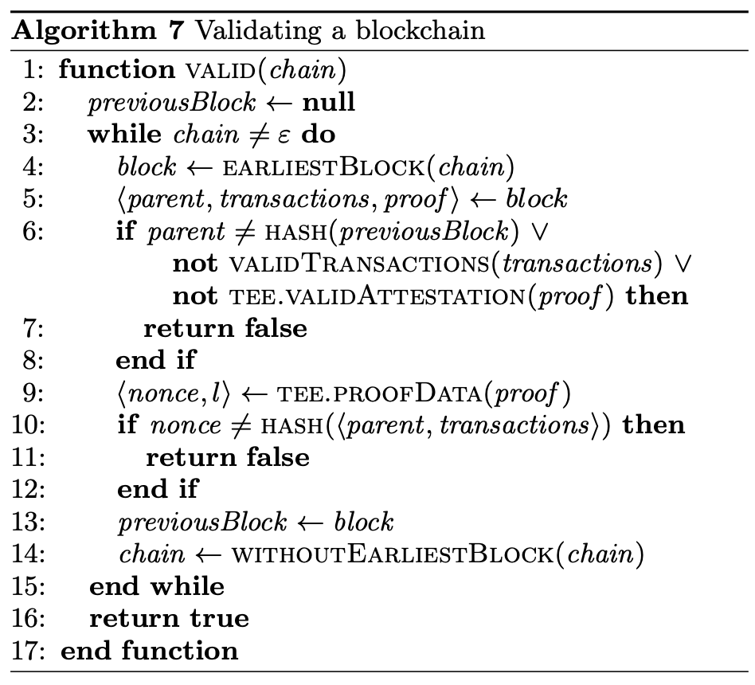
Proof-of-Luck (Cont.)
valid 알고리즘은 첫 블록(genesis block)부터 가장 최근 블록까지 검증한다.
각 블록의 트랜잭션, PoL, 이전 블록의 해시가 일치하는지 등에 대해 검증한다.

Slide 20
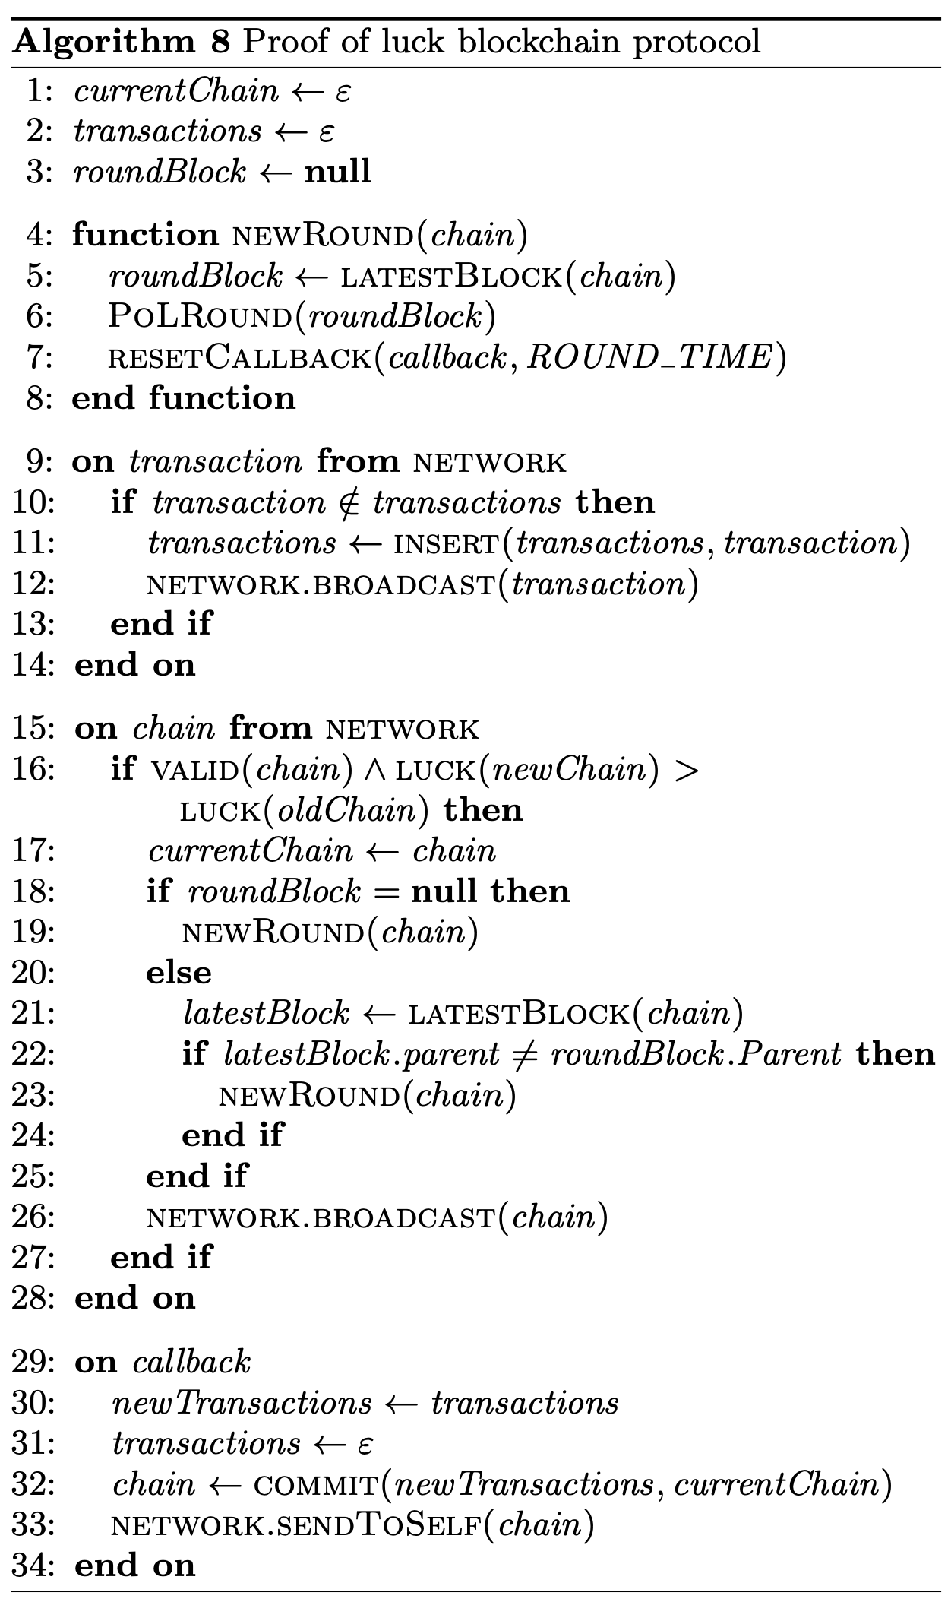
Proof-of-Luck (Cont.)
모든 참가자는 아래와 같은 요소들을 가지고 블록체인 프로토콜을 시작한다.
비어있는 블록체인(currentChain = ε),
보류중인 트랜잭션의 집합(transaction = ε)
초기 라운드블록(roundBlock = null)
newRound을 통해 state가 초기화된 후, network message를 수신한다.
포함되지 않은 transaction이 수신되면 본인의 transactions에 추가한다.
그 후, peer node에게 브로드캐스팅한다.
새로운 chain이 수신되면, VALID인지, higher LUCK인지 검증한다.
그 후, 새로운 체인으로 변경 후 브로드캐스트한다.

Slide 21
Proof-of-Luck (Cont.)
다음의 경우, 브로드캐스팅 전에 참가자는 NewRound를 호출하게 된다.
첫 번째 라운드일 경우 or 새로운 체인과 자신의 최신블록의 parent가 상이할 경우
채굴 라운드를 진행하며 계속해서 더 운이 좋은 체인에 대한 메시지를 수신한다.
만약 더 운이 좋은 체인이 나타나면 해당 체인으로 변경한다.
이 때, parent는 변하지 않지만,
참가자가 network split의 일부분이라면 parent는 상이할 것이고,
이 경우 참가자는 새로운 체인에서 다시 채굴을 시작하게 된다.
newRound를 호출함으로써 새로운 라운드가 시작되면,
PoLRound를 통해 PoLMine이 실행될 것이고, 보유중인 callback을 지운 후
ROUND_TIME이후 시작하도록 새 콜백을 예약한다.
이것은 모든 참가자가 ROUND_TIME마다 한 번의 채굴을 한다는 것을 의미한다.
callback 내에서 보류중인 트랜잭션은 commit을 통해 새로운 체인에 추가되고,
새로운 체인은 network.sendToSelf를 통해 다시 전송된다.

Slide 22
참가자는 동기화된 clock을 가질 필요가 없지만,
프로토콜에 의해 라운드가 동기화되는 경향이 있다.
PoL은 더 운이 좋은 proof를 release하기 때문에,
참가자는 항상 더 운이 좋은 새로운 체인을 받게 된다.
만약 참가자가 더 운이 좋지 않은 체인을 얻게 된다면,
해당 체인은 브로드캐스트 하지 않는다.

